Slide 1
10 фактов о России
Lenka Kubová

Slide 2
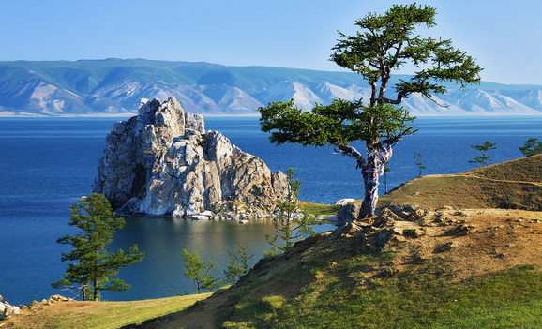
1. Озеро Байкал
Это самое глубокое и чистое озеро на Земле. Максимальная глубина достигает 1637 м. Раньше воду в озере считали целебной и с её помощу лечили болезни.

Slide 3
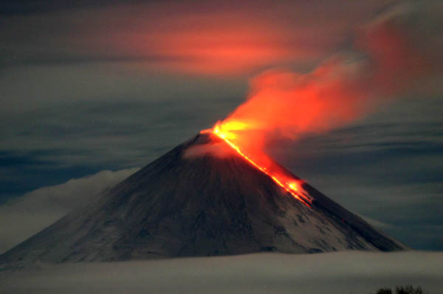
2. Вулкан Ключевская сопка
Это самый высокий из действующих вулканов Азии и Европы. Он находится на Камчатке. Его высота меняется от 4750 до 4850 м и больше над уровнем моря.

Slide 4
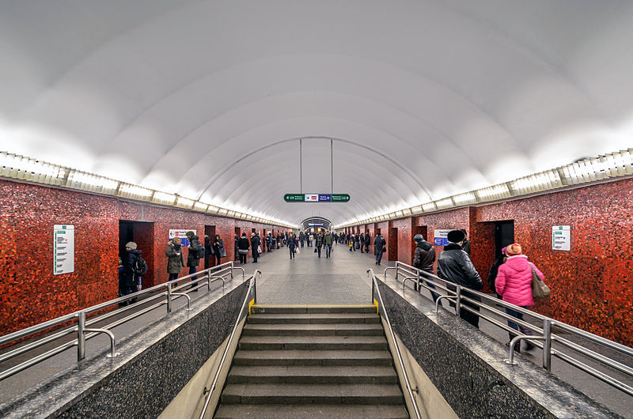
3. Метро в Санкт-Петрбурге
Это самое глубокое метро в мире. Средняя глубина залегания – 57 метров. На некоторых станциях двойные двери.

Slide 5
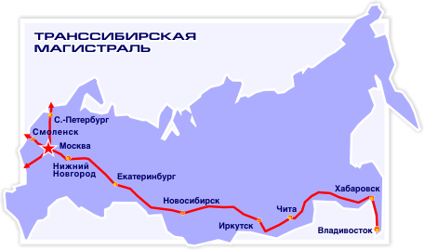
4. Транссибирская железнодорожная магистраль
Это самая длинная железная дорога в мире (9298,2 км). Строительство магистрали началос в 1891 г.

Slide 6
5. Сталинские высотки
Семь высотных зданий в Москве. Эти здания одинаковые. Также их называют Семь Сестёр. Ети зданя построены в стиле сталинская готика.
МГУ
Жилой дом на Котелнической набережной
Гостиница «Украина»
МИД
Жилой дом на Кудринской площади
Административно-жилое здание возле «Красных ворот»
Гостиница «Ленинградская»

Slide 7
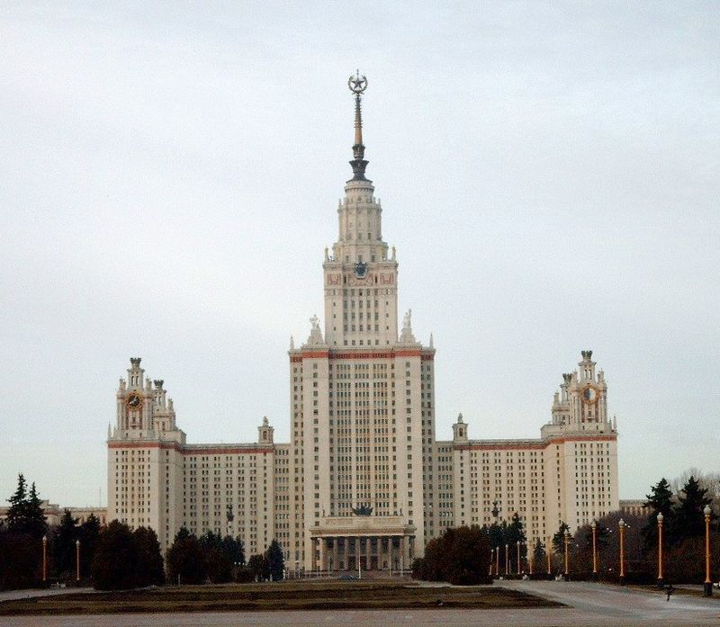
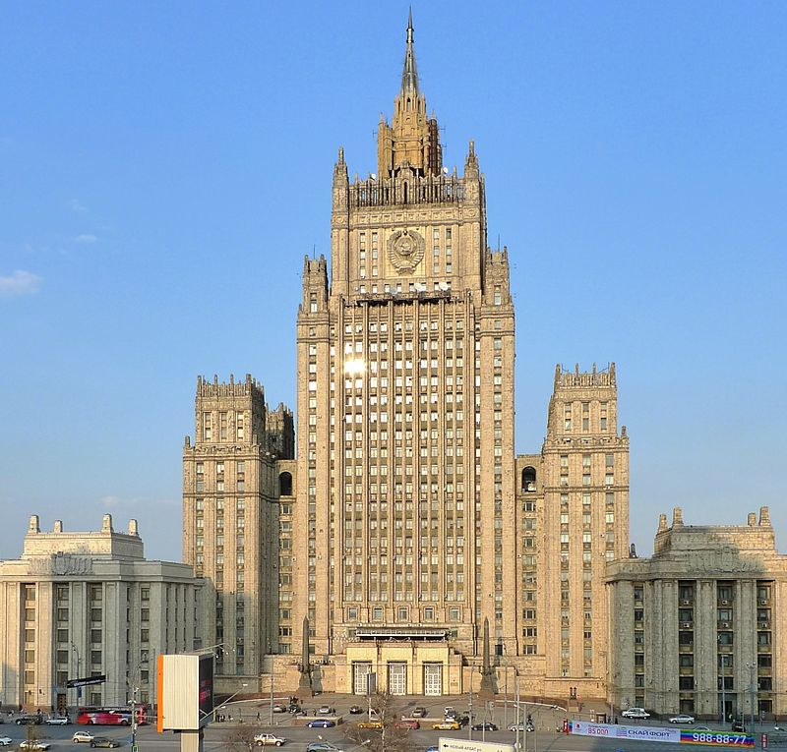
МИД
МГУ

Slide 8
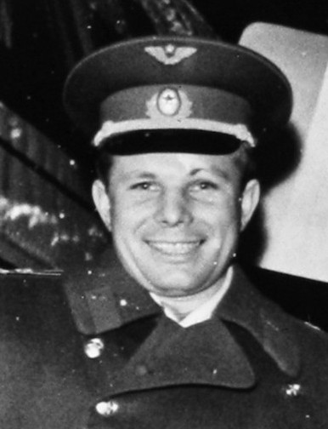
6. Юрий Гагарин
Советский космонавт, который стал первым человеком совершившим полёт в космос. (12 апреля 1961 г.)

Slide 9
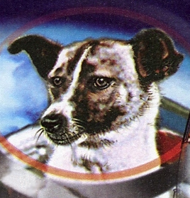
7. Лайка – собака-космонавт
Первое животное в космосе. Лайка была запущена в космос на советском корабле «Спутник-2» 3 ноября 1957 г.

Slide 10
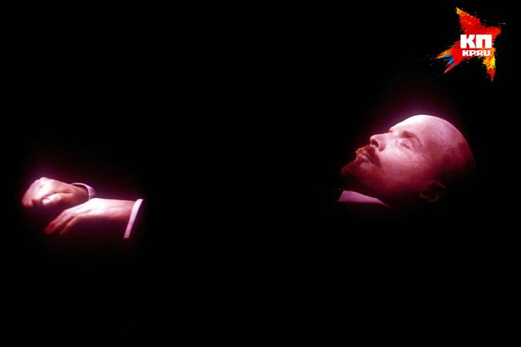
8. Мавзолей В. И. Ленина
Это памятник на Красной площади у ремлёвской стены. Внутри сохранено тело Ленина в саркофаге. Люди могут прийти и осмотреть его в определённые сроки.

Slide 11
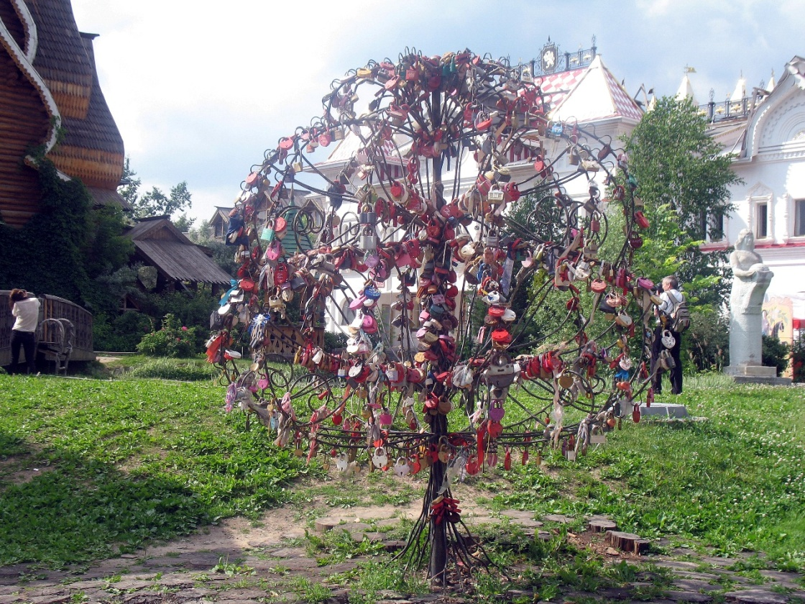
9. Замки любви
На многих местах в росии можно видеть замки. Влюблённые или молодожёны оставляют эти замки на деревьях или на перилах мостей, чтобы доказать свою любовь.

Slide 12
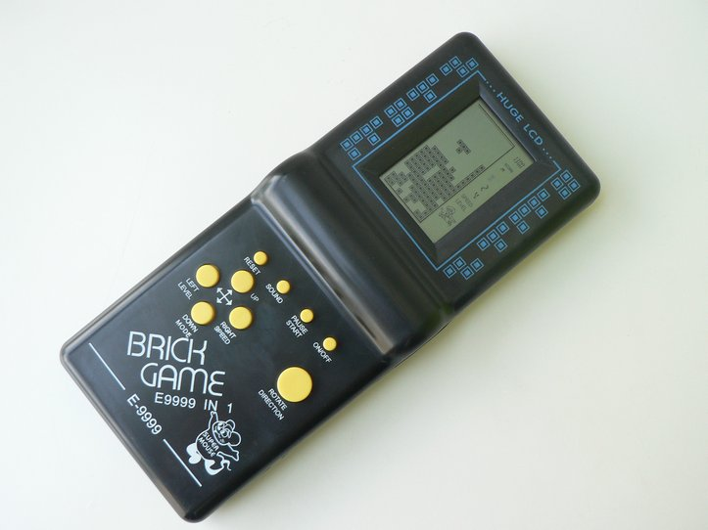
10. Tetris
Известную компьютерную игру Tetris создал русский программист Алексей Пажитновый в 1985 г.

